Slide 1
1
Alexander Haffner
Die GND im Semantic Web

Slide 2
Warum Normdaten?
2
normierte Sucheinstiege zu bibliografischen Einheiten
  erhöhte Benutzerfreundlichkeit bei der Recherche
alles an einer Stelle
  zentrale Datenverwaltung
  einmalige Charakterisierung von Normdatenentitäten (Vorzugsbenennung, Verweisungsformen etc.)
kooperative Erstellung und Nutzung
  Daten sind allen Bibliotheken zugänglich

Slide 3
Gemeinsame Normdatei (GND)
3
Integration der Normdateien (PND, GKD, SWD, DMA-EST) in objektorientierter Struktur
  Entitätenbasierte Repräsentation
  Aufhebung von Redundanzen
  einheitliches Datenformat und Regelwerk
  Bereinigung ungeeigneter Datenstrukturen
  Möglichkeit der Eingabe von Originalschrift
Angleichung an internationale Standards
  Austauschformat MARC 21 – Authority
  GND-Erfassungsformat nahe an MARC 21
  Berücksichtigung von RDA, FRBR und FRAD
Zukunftsfähig
  Semantic Web-fähig
  für automatische Verfahren geeignet

Slide 4
4
Ziele GND-Linked-Data-Service
Vereinfachung des Datenzugriffes für bibliotheksfremde Anwender
  Zugriff über HTTP
  kein vorheriger Datenimport notwendig
Schaffung einer international nachnutzbaren GND-Datenrepräsentation im Web
  dokumentierte Ontologie nutzbar durch Mensch und Maschine
Vollständige Abbildung der Normdatenentitäten im Semantic Web
verbesserte Vernetzung und Ausweisung von Konkordanzen

Slide 5
Der Weg zur GND im Semantic Web
5
entitätenbasierte Repräsentation der GND-Daten
  Personen, Familien, Körperschaften, Kongresse und Veranstaltungen, Geografika, Schlagwörter, Werke
eine Ontologie zur Beschreibung der GND entwickeln
  Voraussetzung:
    entitätenbasierter GND-Erfassungsleitfaden
    Beschreibung der verwendeten Felder und Codes
Bereitstellung kontrollierter Vokabulare in RDF/SKOS
  Sprachencodes, Ländercodes, GND-Sachgruppen, Geschlechtsangaben etc.

Slide 6
Die GND-Ontologie https://wiki.d-nb.de/download/attachments/44532423/gnd.owl https://wiki.d-nb.de/download/attachments/44532423/gnd-owl-doc.html
6
Verwendung von OWL
Definition der Entitätentypen als Klassenhierarchie
Differenzierung nach Datatype- und Object-Properties
Zuweisung von Domain und Range
  vorerst nur Zuweisung der obersten Entitätenebene
Definition von Value Vocabularies
Zuordnung von Classes, Properties und Values anderer Ontologien - Vocabulary-Alignment (VA)
Notes:
6

Slide 7
7
Vocabulary-Alignment
Ziel:
  ad-hoc Unterstützung mehrerer Datenformate/Ontologien und Anwendungen
  Minimierung des Aufwandes für Mappings bei Datennachnutzung
  „friedliche Koexistenz von Ontologien“
  Steigerung der Akzeptanz und Verbreitung der GND-Ontologie

Slide 8
8
Vocabulary-Alignment
eingesetzte Mechanismen
  für Klassen
    Sub-Class of
    Equivalent Class
  für Properties
    Sub-Property of
    Equivalent-Property
    Inverse-Property of
    Super-Property of

Slide 9
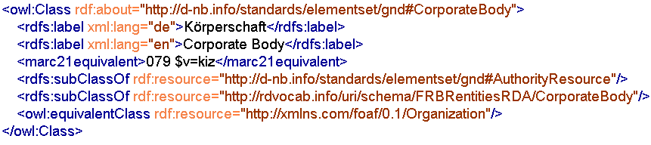
9
Beispiel Klasse
VA
Classes Overview
Administrative unit Authority Resource Building or memorial Characters or morphemes Collection Collective manuscript Collective pseudonym Conference or Event Corporate Body Country Differentiated Person Ethnographic name Extraterrestrial territory Family Fictive corporate body Fictive place Fictive term Gods Group of persons Historic single event or era Language Literary or legendary character Manuscript Means of transport with individual name Member state Musical work Name of small geographic unit lying within another geographic unit Name of the person Natural geographic unit Nomenclature in biology or chemistry Organ of corporate body Person Place or geographic name Product name or brand name Project or program Provenance characteristic Pseudonym Religious territory Royal or member of a royal house Serie of conference or event Software product Spirits Subject heading Subject heading senso stricto Territorial corporate body or administrative unit Undifferentiated Person Version of a musical work Way, border or line Work

Slide 10
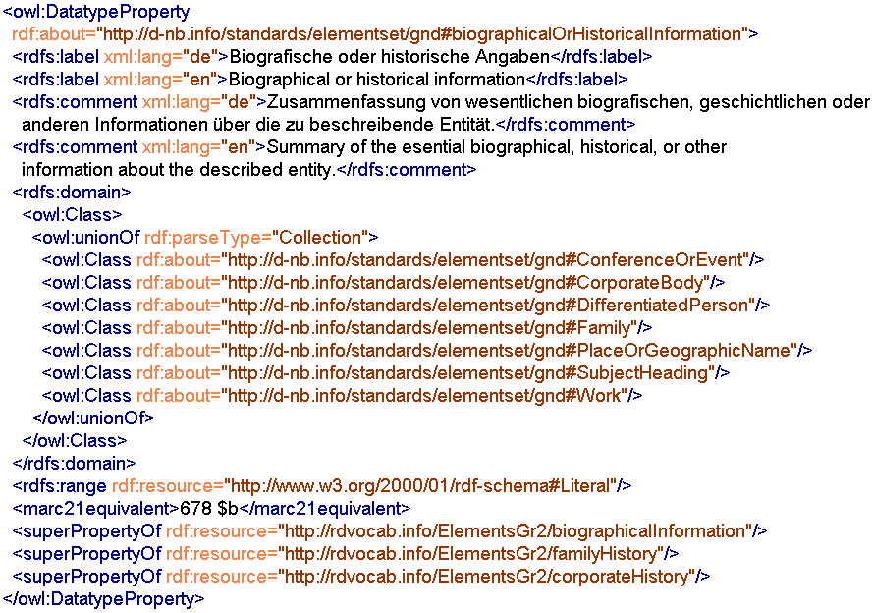
10
Beispiel Datatype-Property
fehlt
VA

Slide 11
11
Super-property of Beispiel
Biographical information
Domain RDA-Person
Family history
Domain RDA-Familie
Corporate history
- Domain RDA-Körperschaft
Biographical or historical information
- Domain: Conference or Event ; Corporate Body; Differeniated Person; Family; Place or geographic name; Subject heading; Work

Slide 12
12
Vocabulary-Alignment via
Super-property of
URI | http://d-nb.info/standards/elementset/gnd/superPropertyOf
Label (english) | Super-property of
Label (german) | Super-Property von
Comment (english) | P1 gnd:superPropertyOf P2 states that P2 is a subproperty of P1. The gnd:superPropertyOf property is transitive.
Comment (german) | P1 gnd:superPropertyOf P2 sagt aus, dass P2 eine Subproperty von P1 ist. Die gnd:superPropertyOf-Property ist transitiv.
Inverse-Property of (Alignment) | http://www.w3.org/2000/01/rdf-schema#subPropertyOf

Slide 13
13
Datatype-Properties Overview
Addition Associated date Biographical or historical information Coordinates Counting Date of birth Date of birth and death Date of conference or event Date of death Date of discovery Date of establishment Date of establishment and termination Date of production Date of publication Date of termination Definition Easternmost longitude Epithet, generic name, title or territory Forename GND-Identifier Homepage Key of the version Key of the work Northernmost latitude Old authority number Opus numeric designation of musical work Period of activity Personal name Preferred name Preferred name entity for the person Preferred name for the conference or event Preferred name for the corporate body Preferred name for the family Preferred name for the person Preferred name for the place or geographic name Preferred name for the subject heading Preferred name for the work Prefix Publication Serial numeric designation of musical work Southernmost latitude Surname Thematic index numeric designation of musical work UDK-Code Variant name Variant name entity for the person Variant name for the conference or event Variant name for the corporate body Variant name for the family Variant name for the person Variant name for the place or geographic name Variant name for the subject heading Variant name for the work Westernmost longitude

Slide 14
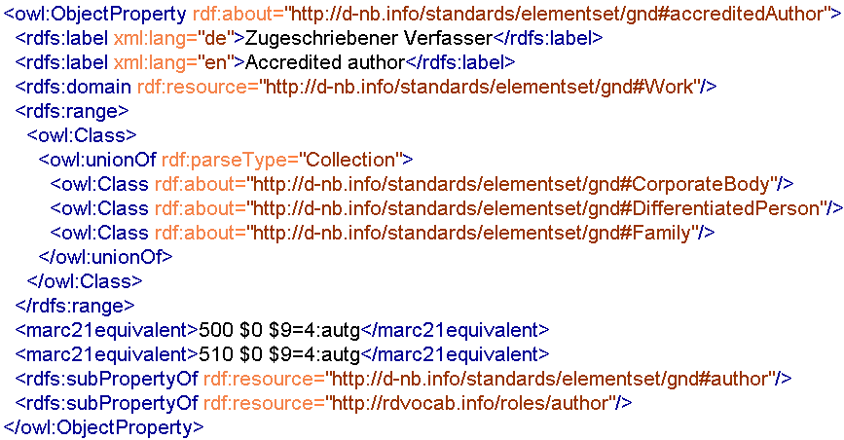
14
Beispiel Object-Property – 5XX
VA

Slide 15
15
Object-Properties Overview
Academic degree According work Accredited artist Accredited author Accredited composer Acquaintanceship or friendship Adressee Affiliation Annotator Architect Arranger Artist Associated place Author Benefactor Bookbinder Bookdesigner Broader term Broader term (generic) Broader term (instantial) Broader term (partitive) Broader term (with more than one element) Broader term (general) Building owner Cartographer Celebrated corporate body Celebrated family Celebrated person Celebrated topic Characteristic place Choreographer Cited artist Cited author Cited composer Collector Compiler Complex see reference - subject Composer Conferrer Contributing family Contributing corporate body Contributing person Contributing place orgeographic name Copist Corporate body is member Correspondent Creator Curator Dedicatee Designer Director Director of photography Doubtful artist Doubtful author Doubtful composer Editor Engraver Etcher Exhibitor Familial relationship Fictitious author Field of activity Field of study First artist First author First composer Former owner Form of work and expression Founder Function or role Gender Geographic Area Code GND subject category Hierarchical superior Hierarchical superior of place or geographic name Hierarchical superior of the conference or event Hierarchical superior of the corporate body Illustrator or illuminator Initiator instrument Instrumentalist Inventor Language Language code Librettist Literary source Lithographer Manufacturer Member Member of the family Musician Narrator Occasion Occasion of the subject heading Occasion of the work Medium of performance Organizer or host Other place Owner Painter Photographer place Place of activity Place of Birth Place of business Place of conference or event Place of custody Place of death Place of discovery Place of Exile Place of manufacture Place or geographic name is member Played instrument Poet Preceding conference or event Preceding corporate body Preceding place or geographic name Preceding subject heading Preceding work Predecessor Printer Profession or occupation Professional relationship Pseudonym Related conference or event Relarelated Corporate Body Related Dewey Decimal Classification with degree of determinacy 1 Related Dewey Decimal Classification with degree of determinacy 2 Related Dewey Decimal Classification with degree of determinacy 3 Related Dewey Decimal Classification with degree of determinacy 4 Related family Related person Related place or geographic name Related subject heading Related Term Related work Restorer Revisor Screenwriter Scriptorium Sculptor Singer Sponsor or patron Subeditor Succeeding conference or event Succeeding corporate body Succeeding place or geographic name Succeeding subject heading Succeeding work Spatial area of activity Starting or final point of a distance Super-property pf Successor Temporary name Temporary name of the conference or event Temporary name of the corporate body Temporary name of the place or geographic name Title of nobility Topic Translator Type of coordinates Writer of added commentary

Slide 16
16
DDC als Object-Properties
Ausweisung von DDC-Relationen
  Aufhebung der Coordinated Concepts
  Einführung eigener Properties
    Related Dewey Decimal Classification with degree of determinacy 1
    Related Dewey Decimal Classification with degree of determinacy 2
    Related Dewey Decimal Classification with degree of determinacy 3
    Related Dewey Decimal Classification with degree of determinacy 4
Perspektivische Planung:
  parallele SKOS-Repräsentation der GND-Daten

Slide 17
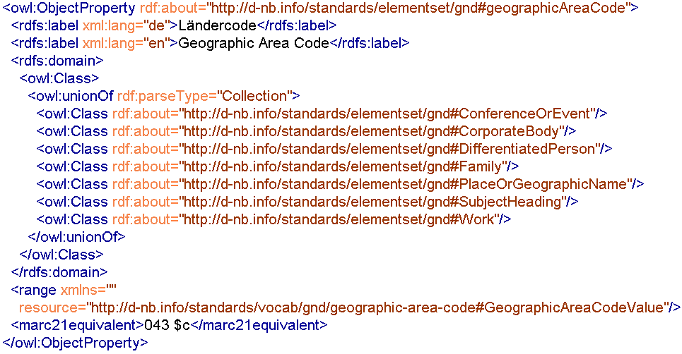
17
Beispiel Object-Property mit Value Vocabulary
Hilfsklasse

Slide 18
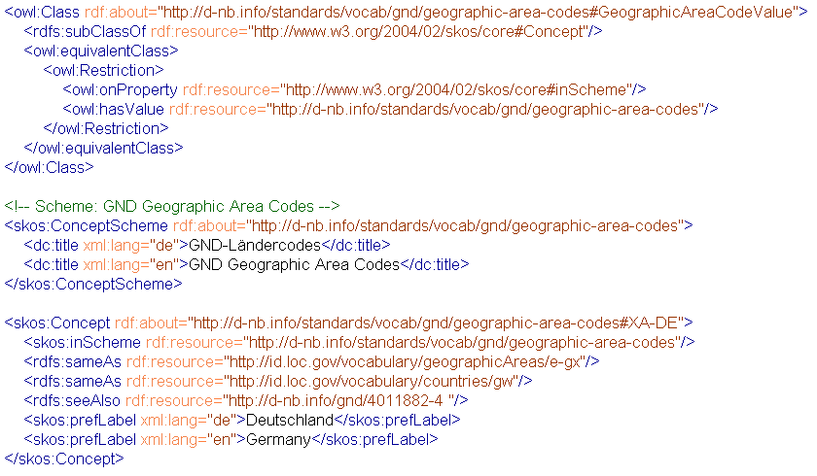
18
GND Ländercode

Slide 19
19
SKOS Concept Scheme als Wertebereich einer Property
nicht direkt aus OWL möglich
Lösung:
  Hilfsklasse mit Restriktion im Concept Scheme anlegen
  die Range der Property muss auf die Hilfsklasse verweisen
Aufnahme in alle GND SKOS Concept Schemes
Best Practice definieren, SKOS Community darauf hinweisen

Slide 20
20
Value Vocabularies
DDC
Ländercodes
Sprachencode (nachnutzen von LoC)
GND-Sachgruppen
Gender
Type of Coordinates
Content Type (samt Property zurückgestellt)
Carrier Type Type (samt Property zurückgestellt)
Media Type Type (samt Property zurückgestellt)
Form of work and expression sowie Medium of performance haben kein eigenes Scheme – verweisen auf Schlagwörter

Slide 21
21
Einführen einer Metametadaten-Entität?
Quelle und Datum der Ersterfassung
Quelle und Datum der letzten Änderung
Quelle und Datum der letzten Statusvergabe
Katalogisierungslevel
Kennzeichen für Hinweissatz
Änderungscodierung
Teilbestandskennzeichen
Nutzungskennzeichen
Quellenangaben
Negativ eingesehene Quellen
Definition
Benutzungshinweise
Nummer und Ansetzungsform des Zielsatzes bei Umlenkung
Katalogisierende Institution

Slide 22
22
Instanzdaten-Alignment
Cross-Konkordanzen
Wikipedia
Dbpedia
VIAF
LCSH
RAMEAU
STW
GeoNames
MusicBrainz
???

Slide 23
23
Weiteres Vorgehen
2. April bis 27. April
  Test der Konversion durch DNB
  Fehlerkorrektur
27. April
  Launch
Folgezeit
  Fehlenden Punkte in Transformation aufnehmen
  Bei Bedarf der Community Ontologie erweitern

Slide 24
24
Vielen Dank!
discussion is welcome…

Slide 25
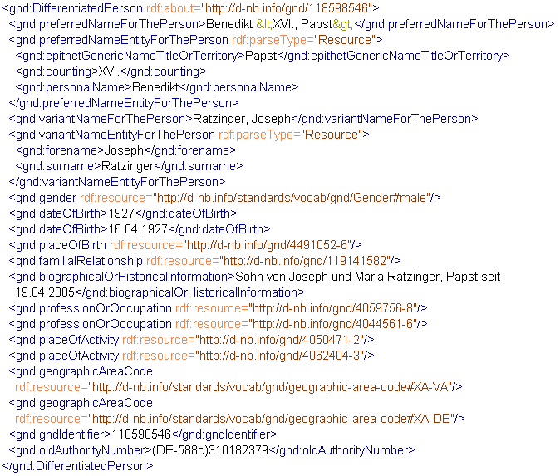
25
Beispiel Person

Slide 26
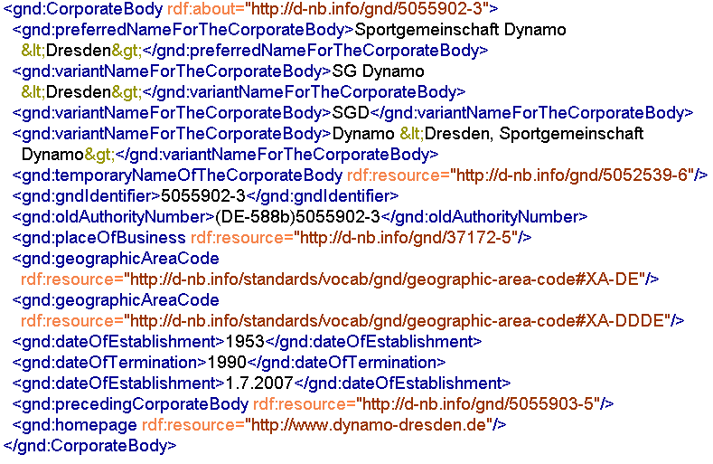
26
Beispiel Körperschaft
VA

Slide 27
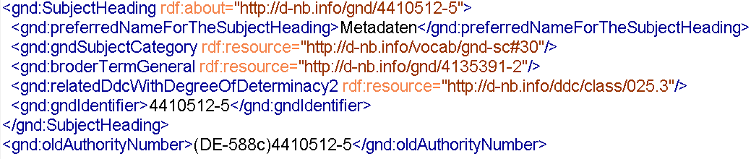
27
Beispiel Schlagwort

